Slide 1

Slopen of behouden?
Groep 8

Slide 2
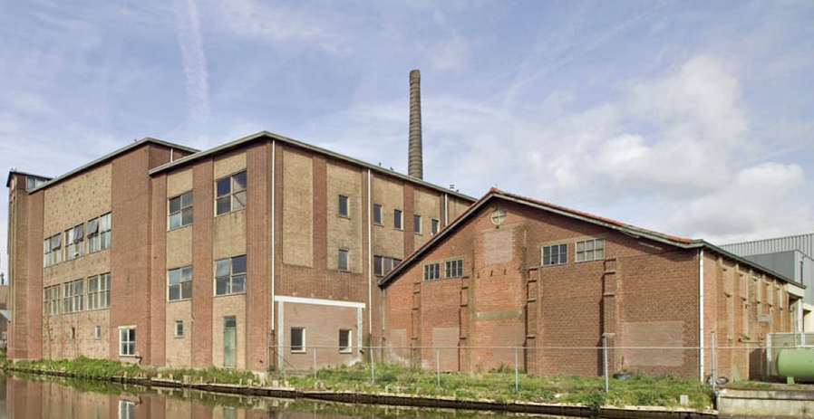

Titel onderwerp

Slide 3
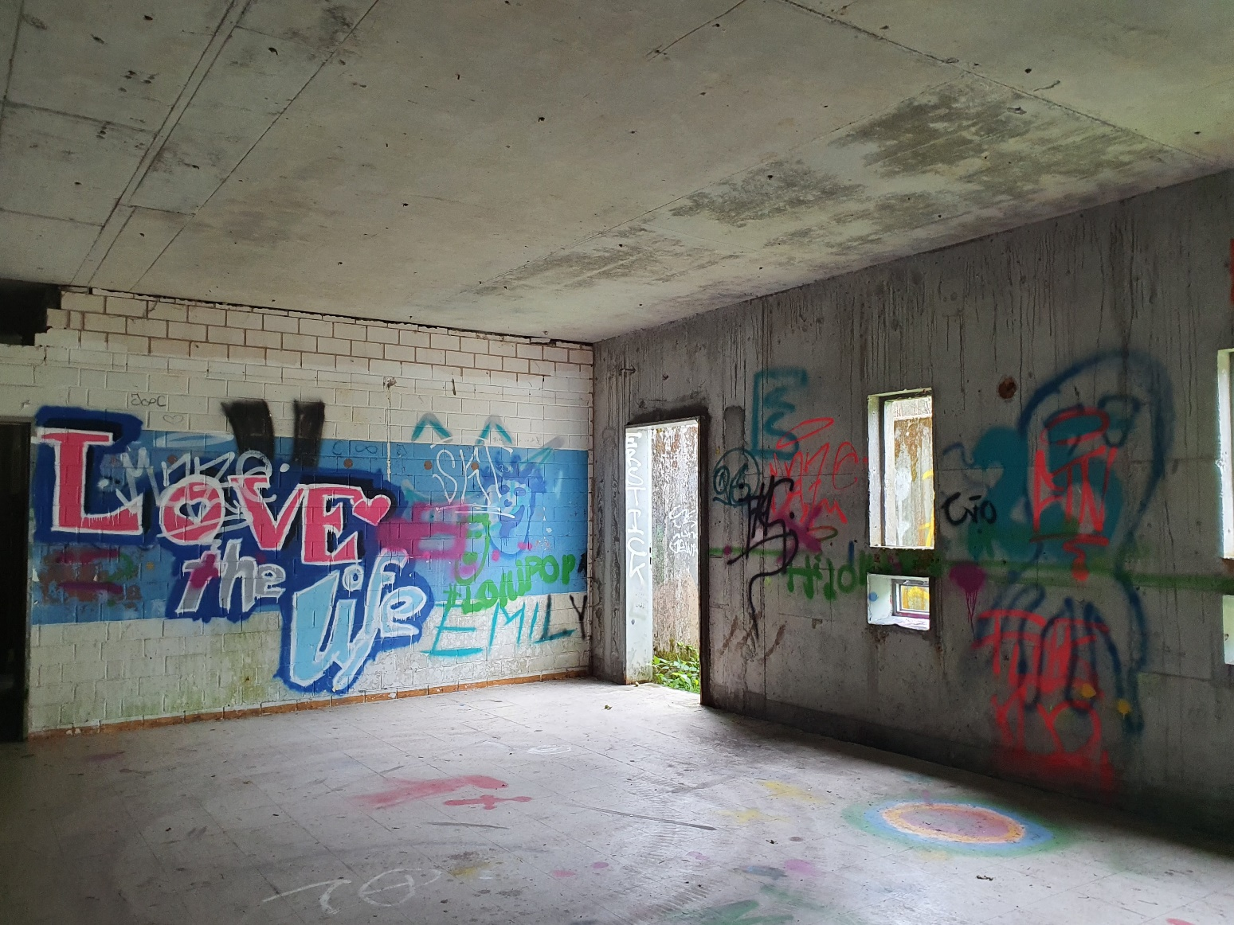
Titel onderwerp

Slide 4
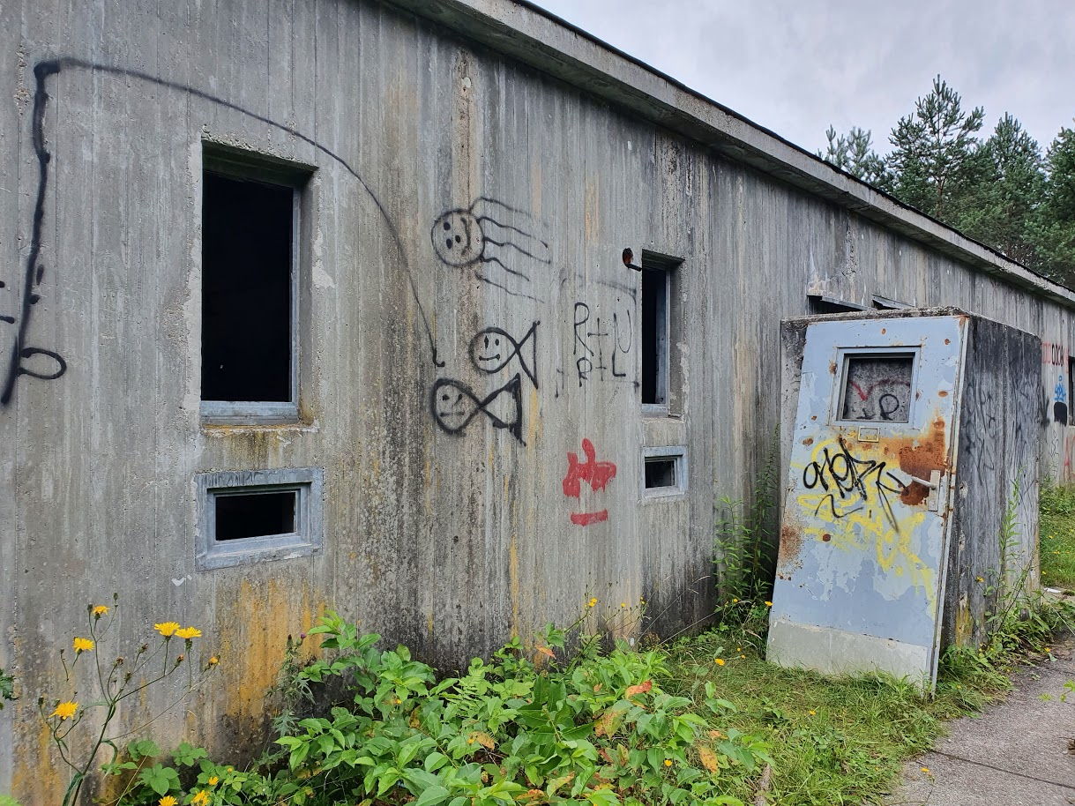
Titel onderwerp

Slide 5
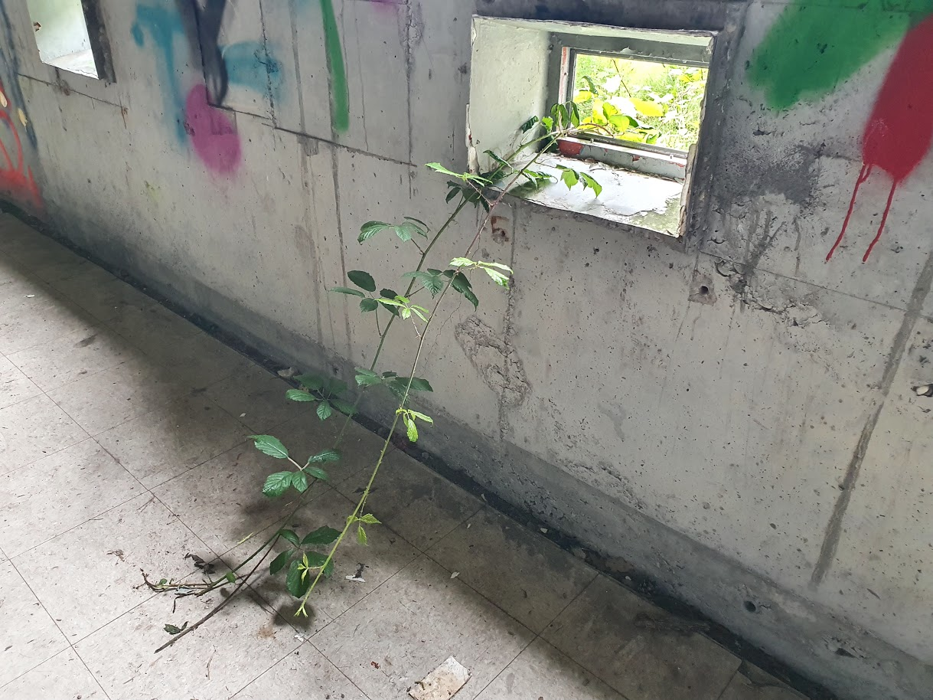
Titel onderwerp

Slide 6
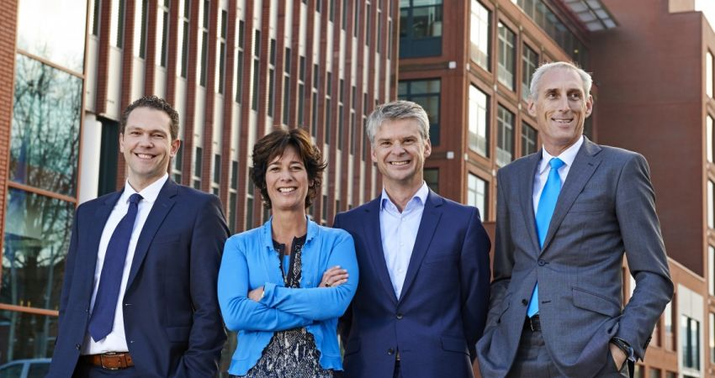
Titel onderwerp
De projectontwikkelaar
Zoekt goede plekken om iets op te bouwen
Koopt de grond
Maakt de bouwplannen
Praat met iedereen die ermee te maken heeft
Zorgt dat het gebouw of de wijk gebouwd wordt
Zorgt ervoor dat het gebouw of de wijk verkocht wordt.

Slide 7
Titel onderwerp
Wat moet er gebeuren met de Oude Steenfabriek?
Gewoon zo laten, de kinderen en jongeren gebruiken hem nu!
Slopen en dan mooie huizen bouwen op die plek!
Mooi restaureren en er een museum in maken!
Iets anders, namelijk …

